Slide 1
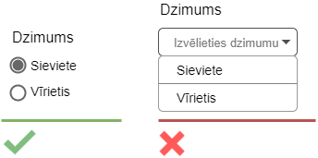
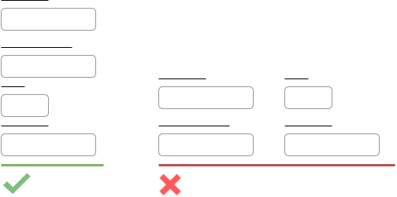
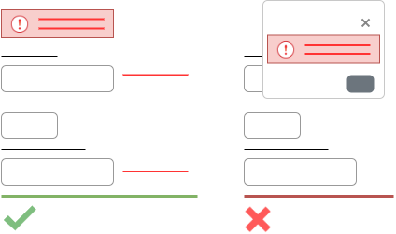
LIETOTĀJA SASKARNES NOVĒRTĒŠANA TĪMEKĻA FORMĀS
Autors: Dace Jansone
Darba vadītājs: Dr. dat. Mārtiņš Zviedris
2020
IEVADS
Primārajām darbību pogām nepieciešams būt vizuāli pamanāmākām par sekundārās darbības pogām.
Nolaižamajā sarakstā nav ieteicams būt mazāk par 4 vērtībām; tā vietā izmanto radiopogas.
Formas ir veids kā lietotājs var sazināties un nodot dažāda veida informāciju programmatūras vai tīmekļa lapas īpašniekam. Tomēr lietotāji ne vienmēr vēlas pildīt formas, tāpēc nepieciešams padarīt šo pieredzi pēc iespējas patīkamāku un vienkāršāku. Šajā darbā ir apskatīts, kā to paveikt.
Izvēles rūtiņas ieteicams novietot vertikāli, nevis horizontāli.
Radiopogas nav ieteicams izmantot divu savstarpēji izslēdzošu vērtību attēlošanai; tā vietā izmanto izvēles rūtiņu.
MĒRĶIS UN UZDEVUMI
Šī darba mērķis un pētāmā problēma ir noskaidrot, kā uzlabot formu lietojamību un padarīt to pildīšanu lietotājam pēc iespējas vienkāršāku un patīkamāku. Šī mērķa sasniegšanai nepieciešams iepazīties ar pēc iespējas vairāk un dažādiem materiāliem par formu lietojamību.
Teksta lauka garumam vēlams atbilst sagaidāmās atbildes (vidējam vai maksimālajam) garumam.
Etiķetes vietā nav ieteicams izmantot vietturi.
REZULTĀTI
Darbā ir veikts apkopojums par formu lietojamību no 57 informācijas avotiem, un izpētīti tika vēl vairāk.
Darbā veikts arī visu formu lietojamības ieteikumu apkopojums, kas sastāv no 67 ieteikumiem, ko var izmantot kā kontrolsarakstu, veidojot, novērtējot vai uzlabojot formas. Daži no šiem ieteikumiem ir redzami labajā pusē.
Obligātuma un neobligātuma apzīmējumiem ieteicams atrasties netālu no etiķetes – pirms etiķetes, aiz etiķetes vai tieši pirms ievades lauka, bet ne aiz ievades lauka.
Jautājumus ieteicams izkārtot vienā kolonnā, nevis divās vai vairāk.
TĀLĀKIE SOĻI
Šajā kursa darbā ir veikts teorētisks formu lietojamības apskats, kā arī veikts apkopojums formu lietojamības uzlabošanai. Kā nākamos soļus maģistra darba izstrādē autore redz šādus uzdevumus:
veikt reāli izmantotu formu lietojamības novērtējumu, balstoties uz šajā darbā apkopotajiem ieteikumiem;
uzlabot šo formu lietojamību, īstenojot trūkstošos lietojamības ieteikumus;
novērtēt, vai minētie ieteikumi tiešām uzlabo formas lietojamību no lietotāju viedokļa.
Kļūdas nav ieteicams attēlot modālajā dialogā.
Kļūdas ziņojumu ieteicams novietot blakus ievades lauka, uz kuru tas attiecas. Papildus var novietot kļūdu kopsavilkumu formas augšā.
Starp tekstu un tā fonu ieteicams būt lielam kontrastam (vismaz 4.5:1).

